Slide 1

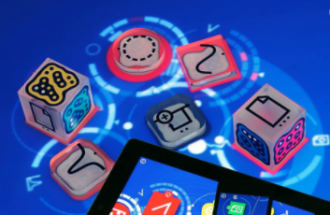
Taller reacTIVision

Slide 2
Presentación
José Antonio Xohua Chacón
jaxohua@gmail.com

Slide 3
Objetivo del Taller
Dirigido a estudiantes interesados en las mesas interactivas, interfaces tangibles, o realidad aumentada.
Dar una introducción básica a las funcionalidades ofrecidas por reacTIVIsion, el cuál es un framework open source de visión por computadora para la detección y seguimiento de marcadores.

Slide 4
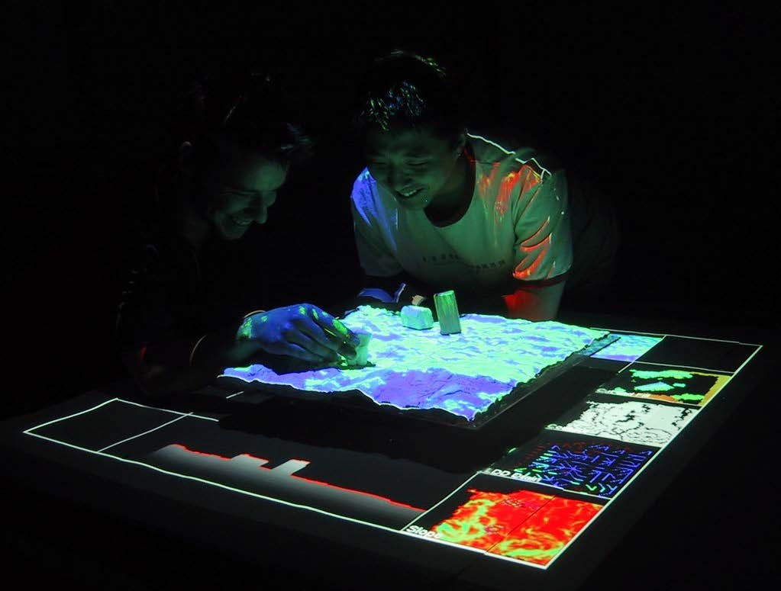
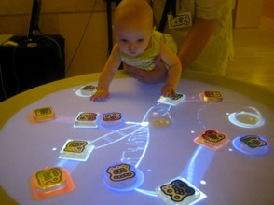
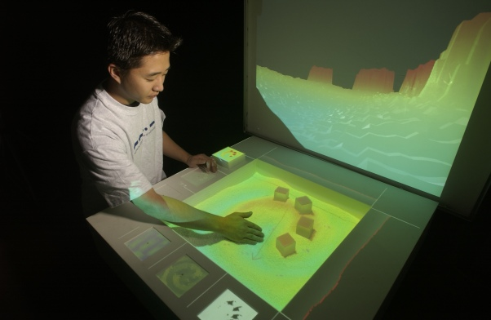
Interfaces Tangibles

Slide 5
¿Qué es reacTIVision?
Es un framework de visión por computadora, multiplataforma y de código abierto.
Diseñada como herramienta para el desarrollo rápido de interfaces tangibles del tipo tabletop y superficies interactivas multitáctil.
Martin Kaltenbrunner ( http://modin.yuri.at/ )
Ross Bencina ( http://www.rossbencina.com/ )
http://reactivision.sourceforge.net/

Slide 6
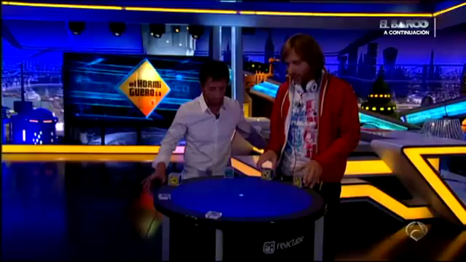
¿Qué puedo hacer?

Slide 7
¿Qué puedo hacer?

Slide 8

Processing
Es un lenguaje de programación, enfocado en las artes visuales, es utilizado por artistas, diseñadores, investigadores y por diversión.
Características
Código abierto.
Aplicaciones en 2D o 3D.
Multiplataforma.
Bibliotecas.
Documentación y foros.

Slide 9
Processing funciones.
setup() draw()
size()
background()
fill(), noFill()
stroke(#,rgb), noStroke()
rect()
color() –definir color
ellipse()
line() print(), println()
save()
framerate()
loadImage(ruta) image(img,x,y)

Slide 10
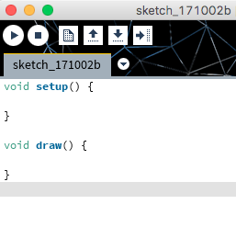
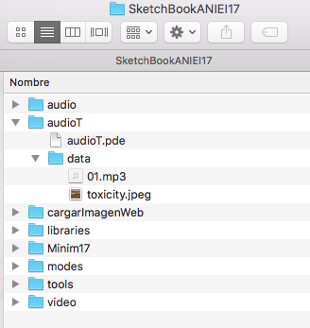
Estructura del Sketch.

Slide 12
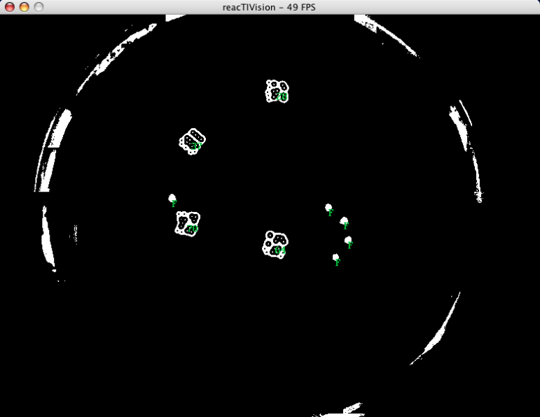
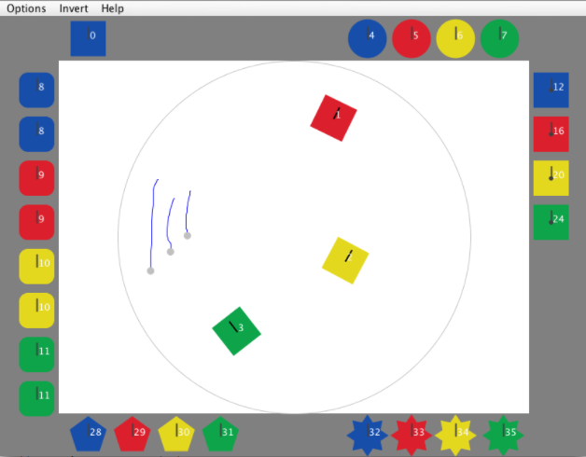
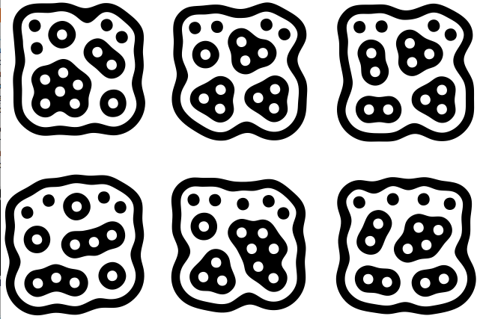
Componentes
reacTIVision engine
Simulador TUIO
Marcadores

Slide 13
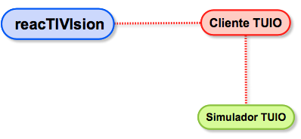
Esquema

Slide 14
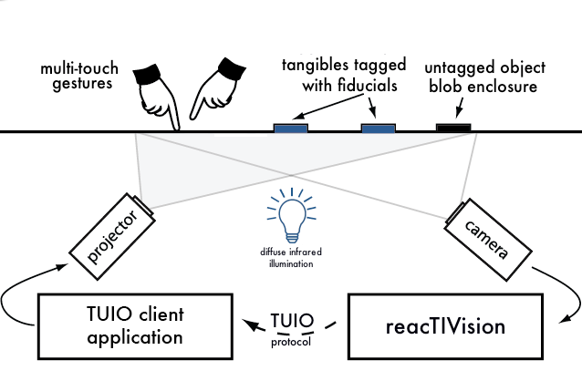
Tabletop

Slide 15
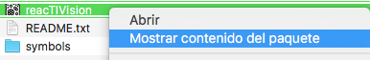
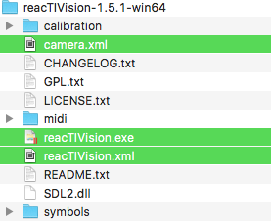
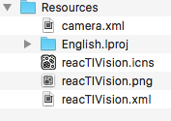
Configuración

Slide 16
¿Qué información puedo obtener?
Posición X, Y
Ángulo
Velocidad de movimiento y aceleración
Velocidad en X y velocidad en Y
Aceleración de rotación
Velocidad de rotación

Slide 17
Integración con Eclipse
Crear Proyecto
Crear una clase extends Papplet
Importar core.jar de Processing
Importar bibliotecas utilizadas
Crear métodos public void setup(){} y public void draw(){}
Crear métodos add’s y remove’s

